Slide 1
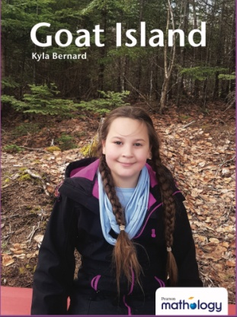
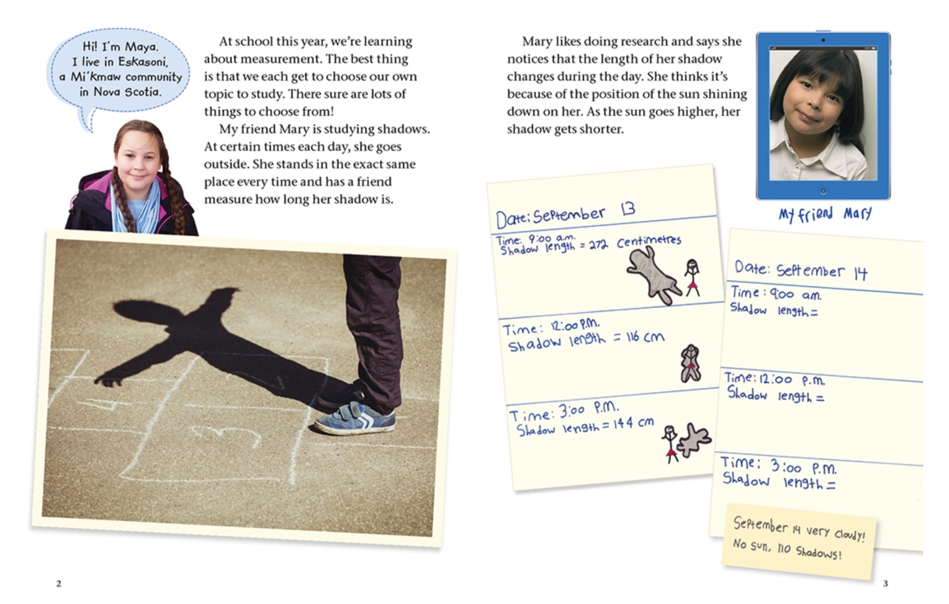
Mesure
Saviez-vous que nous avons des Petits livrets de math en français et en anglais qui soutiennent les perspectives indigènes?
Livret L’Île aux Chèvres.
N’oubliez pas de lire la lettre aux parents pour en savoir plus sur ce Petit livret et essayer quelques activités amusantes à la maison.
Passez aux pages 2 et 3 et discutez des questions suivantes :
Pourquoi penses-tu qu’il est important de se renseigner sur la terre et l’environnement?
Comment mesurerais-tu la longueur d’une ombre? Quelle unité de mesure utiliserais-tu? Pourquoi?
Es-tu d’accord avec Marie à propos du changement de la longueur de son ombre? Pourquoi penses-tu que la longueur de l’ombre d’une personne change au cours de la journée?

